Slide 1
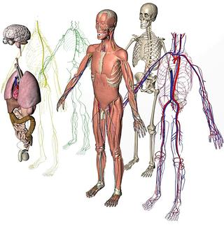
SISTEMAS SISTEMAS FUNDAMENTALES DEL SER HUMANO
Aparato circulatorio
http://www.youtube.com/watch?v=hJqK5Qj798E&feature=related
Sistema o aparato circulatorio
Aparato respiratorio
http://www.youtube.com/watch?v=zZb-cGnojlI&feature=related
Sistema respiratorio
Sistema óseo
Sistema oseo
http://youtu.be/ONCFwXy0JT0
Aparato digestivo
Aparato digestivo
http://www.youtube.com/watch?v=SlBLaZBUvBo&feature=related
Aparato reproductor
Aparato reproductor
http://www.youtube.com/watch?v=tVrrqMbTdMc&feature=related

Slide 2
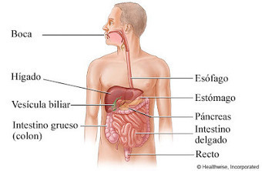
APARATO DIGESTIVO
La función principal del aparato digestivo es recibir los alimentos desde el exterior, procesarlos a partir de la MASTICACIÓN en la boca y separar los elementos que sean nutritivos para el organismo humano.

Slide 3
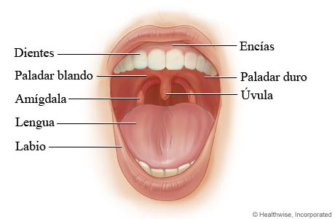
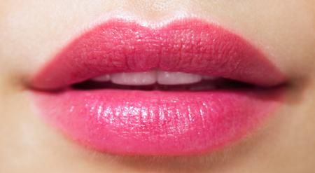
Es la cavidad donde comienza el TUBO DIGESTIVO. En su interior se encuentran
la LENGUA,
los DIENTES,
las ENCÍAS,
el PALADAR,
las AMÍGDALAS,
la ÚVULA
y los ORIFICIOS SALIVALES.
Por delante, la boca está cerrada o protegida por los LABIOS. Estos últimos sirven para atrapar la comida y para evitar que ésta se escape al exterior durante la MASTICACIÓN.

Slide 4
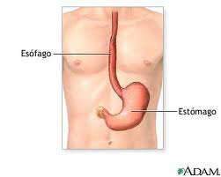
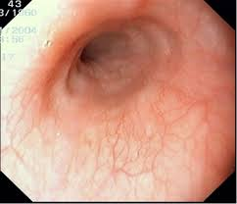
El esófago es un conducto músculo membranoso (un tubo muscular), ubicado en la parte media del tórax, que se extiende desde la faringe hasta el estómago. A través del esófago pasan los alimentos hasta el estómago.

Slide 5
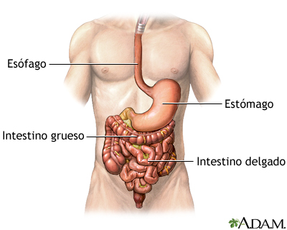
el intestino delgado es un tubo alargado y hueco .Mide entre siete y nueve metros de largo, plegado varias veces. Se divide en tres partes: duodeno (la parte más cercana al estómago), yeyuno (la porción media) e íleon (el tramo final).
El intestino grueso, o colon, tiene como función principal en el sistema digestivo la concentración y almacenamiento de los desechos sólidos, convirtiendo el quimo en heces para ser excretadas.

Slide 6
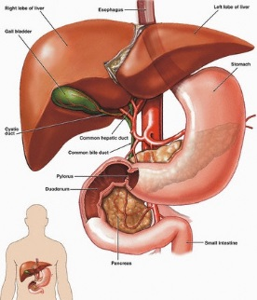
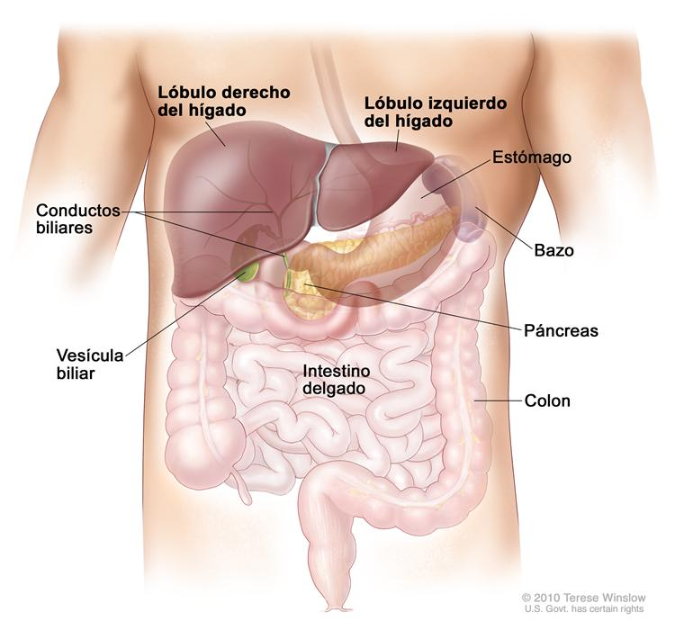
El hígado es el órgano más grande dentro del cuerpo. También es uno de los más importantes.
El hígado tiene muchas funciones, algunas de ellas son:
la transformación de los alimentos en energía.
eliminar de la sangre las sustancias que puedan resultar nocivas para el organismo.
produce bilis, un líquido amarillo verdoso que ayuda a la digestión.

Slide 7
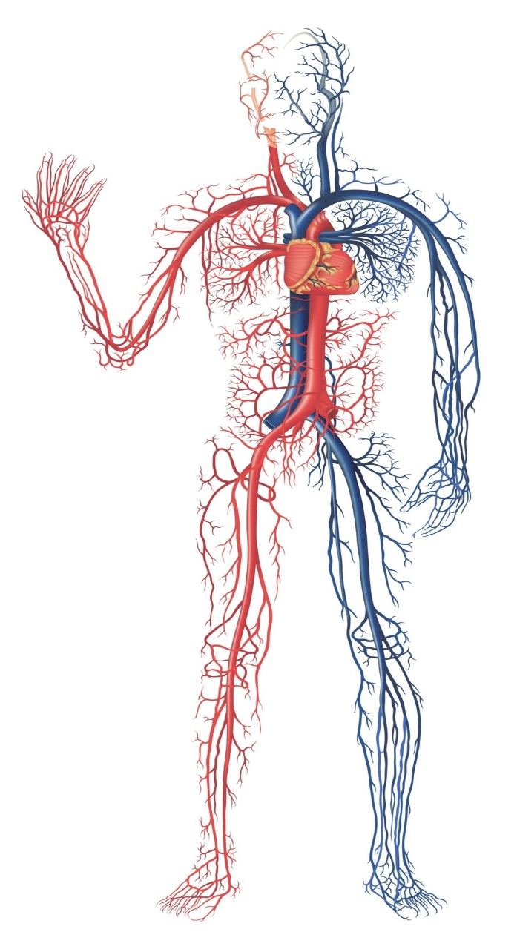
SISTEMA O APARATO CIRCULATORIO
El sistema o aparato circulatorio es el encargado de transportar, llevándolas en la sangre, las sustancias nutritivas y el oxígeno por todo el cuerpo, para que, finalmente, estas sustancias lleguen a las células.
El sistema o aparato circulatorio está formado, entonces, por la sangre, el corazón y los vasos sanguíneos.

Slide 8
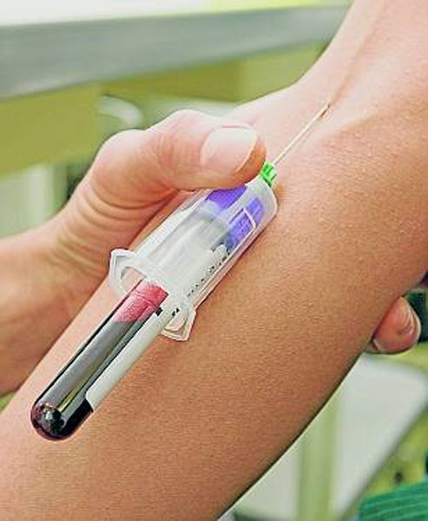
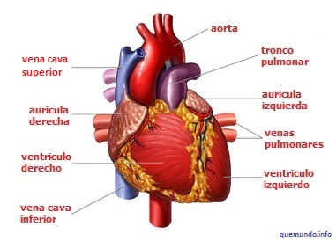
La sangre
es una compleja mezcla de partículas sólidas que flotan en un líquido. Ese líquido, amarillento y transparente, se llama plasma, y la parte sólida es roja y está formada por glóbulos rojos, glóbulos blancos y plaquetas.
El corazón
Es un órgano o bomba muscular hueca, del tamaño de un puño. Se aloja en el centro del tórax. Su única función es bombear la sangre hacia todo el cuerpo.

Slide 9
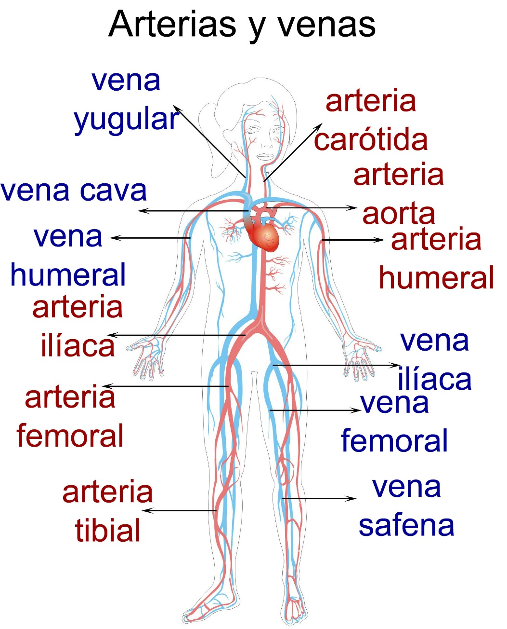
Vasos sanguíneos
Son las arterias, venas y capilares; es decir, los conductos por donde circula la sangre.
Arterias: llevan sangre desde el corazón al resto del cuerpo.
Venas: Son vasos de paredes delgadas llevan sangre del cuerpo hacia el corazón.
Capilares: Son vasos muy finos y de paredes muy delgadas, que unen venas con arterias. Su única función es la de favorecer el intercambio gaseoso.

Slide 10
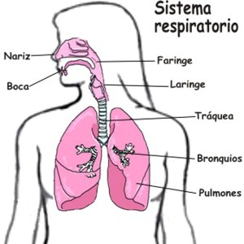
SISTEMA RESPIRATORIO
La respiración es el proceso por el cual ingresamos aire (que contiene oxígeno) a nuestro organismo y sacamos de él aire rico en dióxido de carbono.
está formado por Las vías respiratorias: son las fosas nasales, la faringe, la laringe, la tráquea, los bronquios y los bronquíolos. La boca también es, un órgano por donde entra y sale el aire durante la respiración.

Slide 11
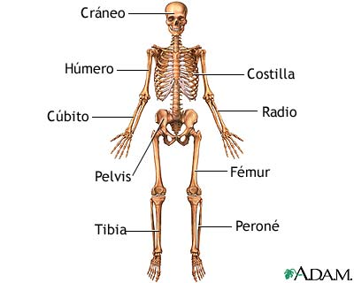
SISTEMA OSEO
El número de estructuras esqueléticas diferentes en una persona es de 208 huesos cuyos tamaños oscilan desde el fémur (el hueso más largo del esqueleto) a los diminutos huesos del interior del oído (donde se halla el hueso más pequeño del esqueleto, que es el estribo en el oído medio).
Como vemos, hay varios tipos de huesos:
Largos, como los del brazo o la pierna
Cortos, como los de la muñeca o las vértebras
Planos, como los de la cabeza.

Slide 12
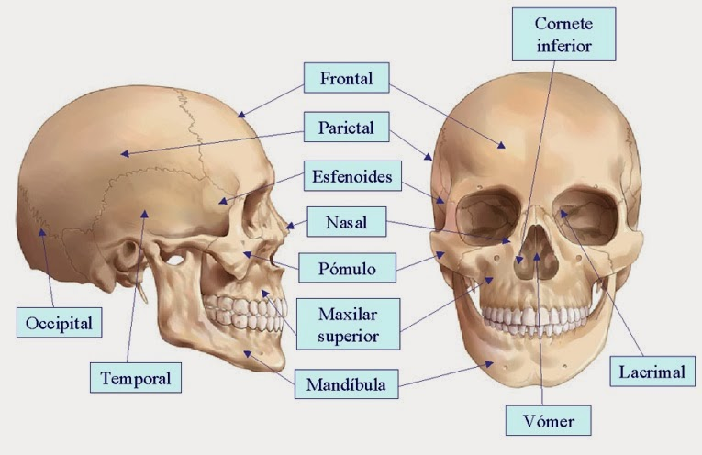

Slide 13
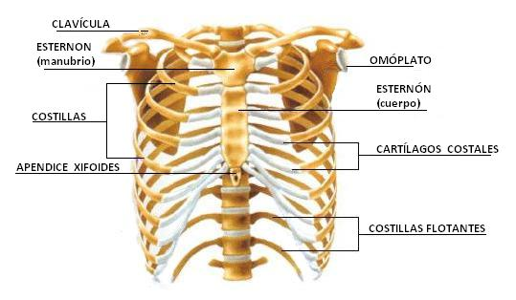

Slide 14
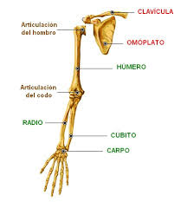

Slide 15
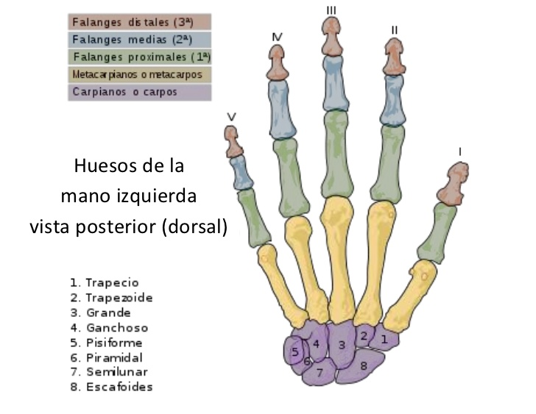

Slide 16
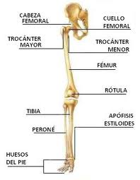

Slide 17
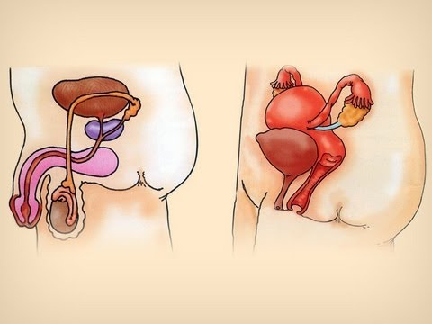
APARATO REPRODUCTOR
El aparato reproductor es el conjunto de órganos encargados de la reproducción.
El aparato reproductor masculino sirve para producir las células sexuales masculinas , los espermatozoides.
El aparato reproductor femenino sirve para producir las células sexuales femeninas, los óvulos, y para guardar y desarrollar el nuevo ser hasta el parto.

Slide 18
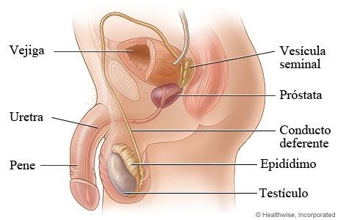

Slide 19
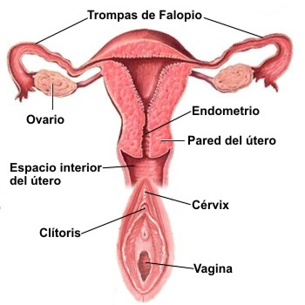
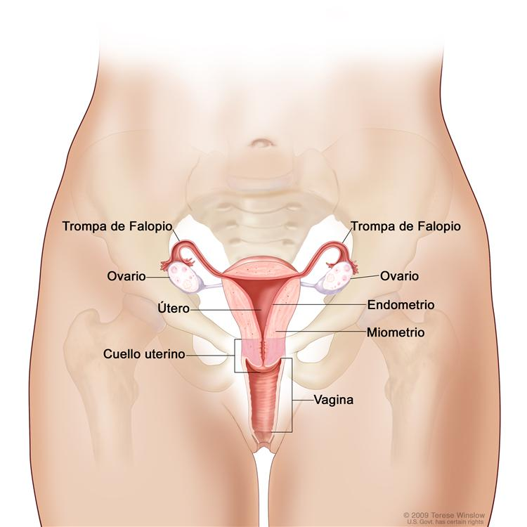

Slide 20


